Slide 1
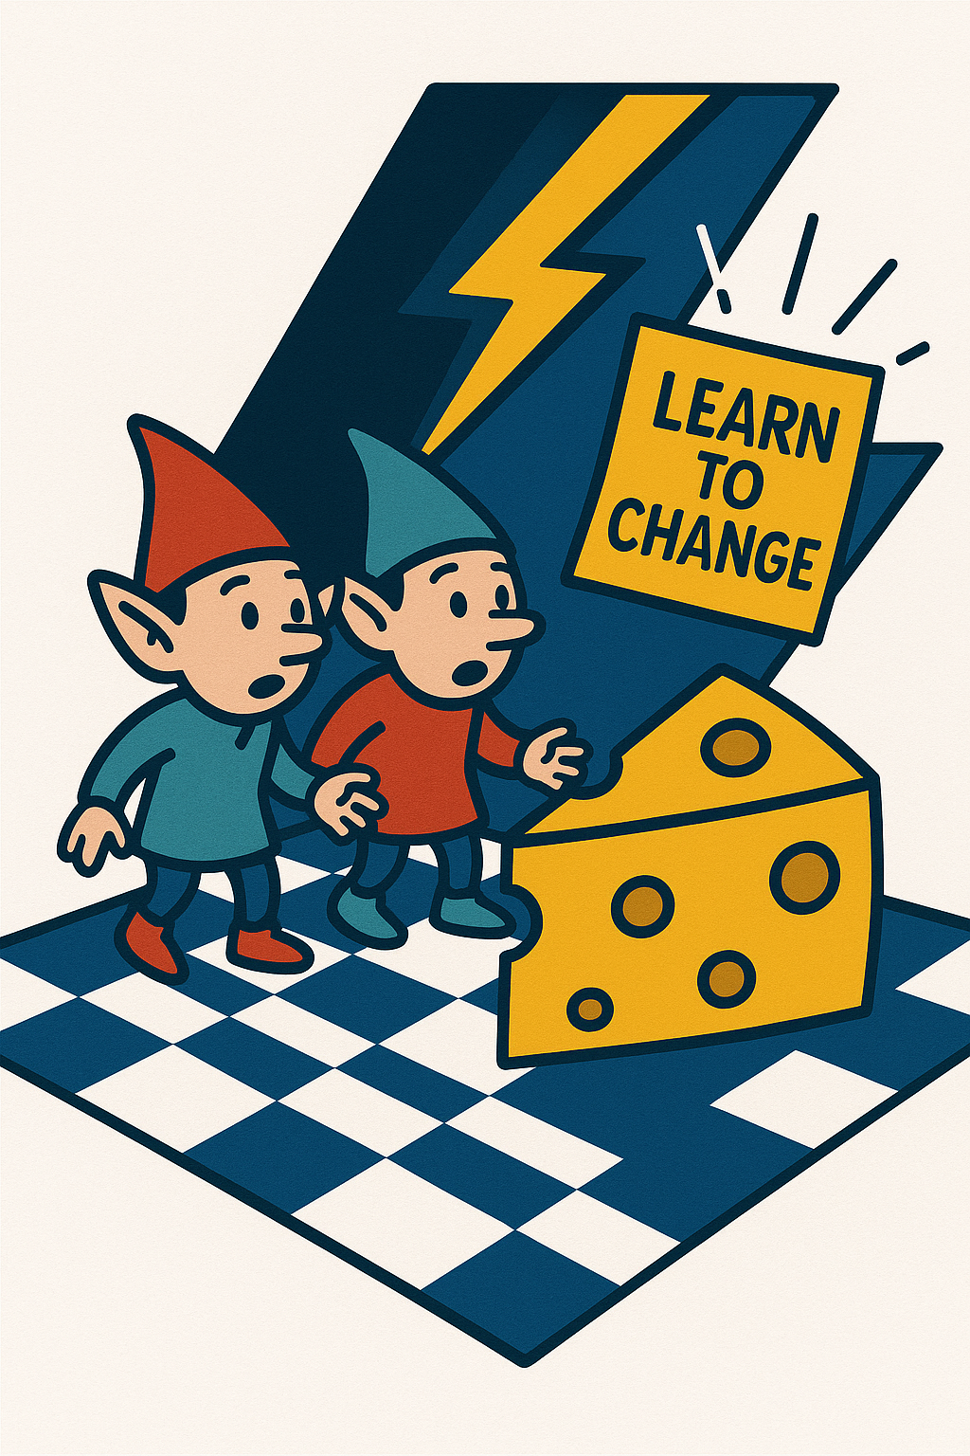



TEAM BUILDING
LEARN TO CHANGE
Mas… afinal quem mexeu no meu queijo?

Slide 2
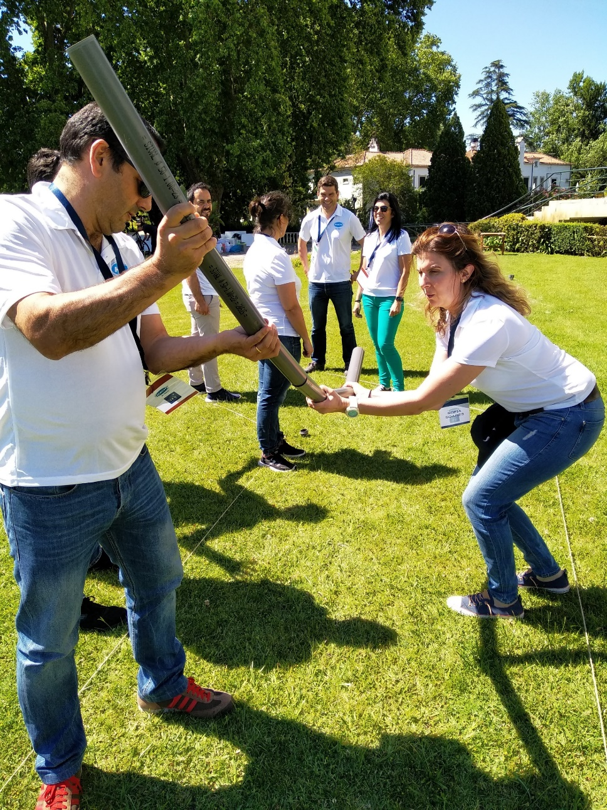
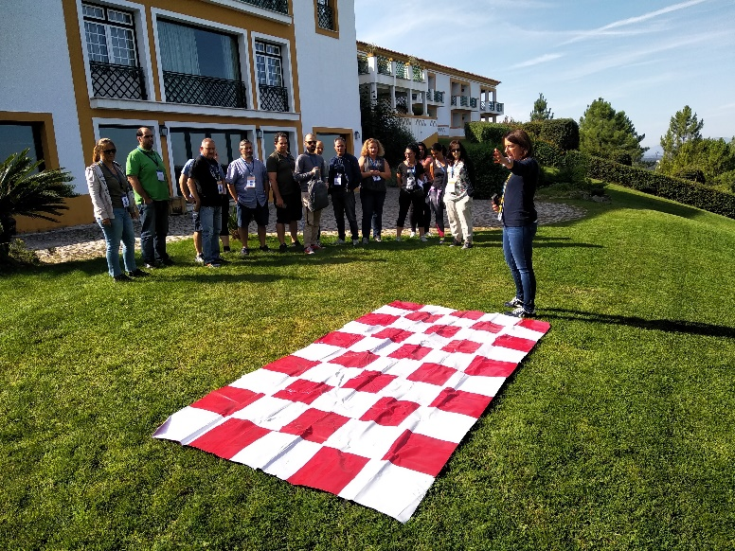
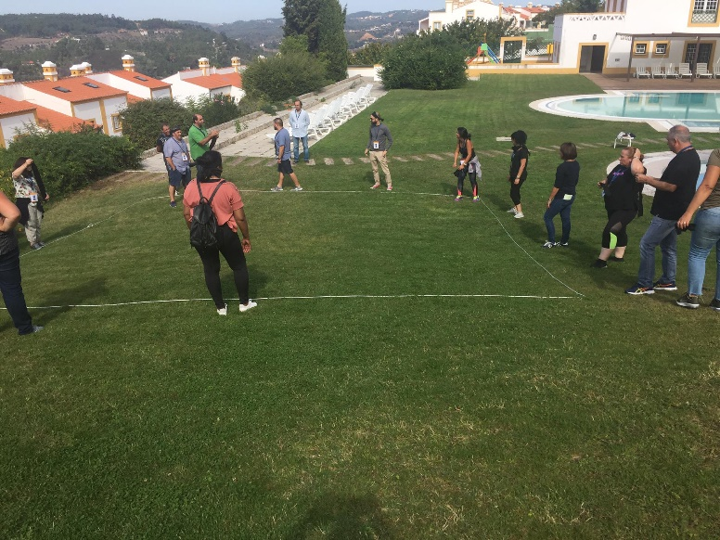
O QUE FAZEMOS
WHAT?
Trabalhar em equipa, desenvolver uma identidade coletiva, aprender a lidar com a mudança

Slide 3


Exemplo de jogos
COMO FAZEMOS
HOW?
MAPEAMENTO E/ DOT VOTING UTILIZANDO POST ITS
O que é a mudança?
Destaca aspetos positivos e negativos dos processos de mudança?
Utilizaremos uma parede inteira com diferentes territórios para obter respostas e compreender o atual cliente dos participantes sobre a mudança
Será utilizada uma parede inteira com muitos post-its coloridos.
Resultado esperado? Obter uma visão clara dos desafios e oportunidades no contexto de mudança e como a equipa pode trabalhar em conjunto para melhorar ou aproveitar esses pontos.
Utilizamos diferentes jogos que proporcionem a reflexão, o debate entre colegas e reforçam o espírito de abertura à mudança
O PATO COM LEGO
Briefing igual para todos. Tempo igual para todos. Recursos iguais para todos…
Perante o desafio de fazer um pato com 6 peças de lego… há 187 formas diferentes de fazer o pato da lego.
Reflexão: A mudança não é algo que todos experienciam de maneira idêntica. O modo como um indivíduo interpreta um desafio pode depender de experiências passadas, habilidades ou até crenças pessoais. O "pato" no exercício pode ser construído de várias maneiras, assim como o processo de mudança é vivido de formas distintas por diferentes membros de uma equipe.

Slide 4

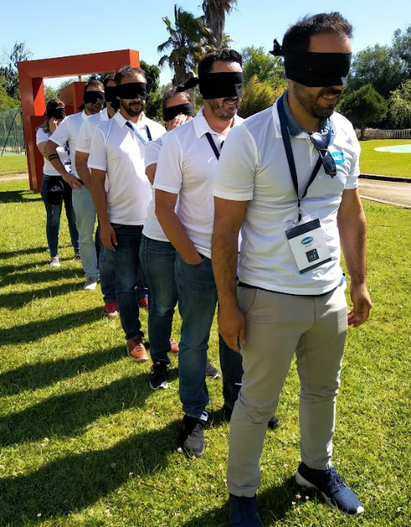
Exemplo de jogos
COMO FAZEMOS
LABIRINTO OU CAMPO MINADO
O desafio consiste em atravessar um campo minado (um tapete de xadrez) com o objetivo de alcançar o queijo no final do caminho. Durante a dinâmica, os participantes devem percorrer um único caminho disponível, enfrentando erros e obstáculos sem a possibilidade de comunicação verbal. Isso simula os desafios reais que encontramos ao tentar alcançar metas em um ambiente de trabalho em constante mudança e incerteza.
Resultado esperado? O campo minado reforça a importância de perseverar diante da adversidade e como a colaboração eficaz e a gestão de erros são essenciais no caminho para alcançar o sucesso. Os participantes saem do exercício com uma perceção mais clara de como suas ações individuais e coletivas impactam o progresso da equipa e da organização, especialmente durante momentos de mudança ou transição
O jogo também destaca a importância da flexibilidade e da adaptabilidade — habilidades essenciais quando se navega por processos de transformação, seja em uma organização ou no contexto pessoal de mudança.
HOW?
Utilizamos diferentes jogos que proporcionem a reflexão, o debate entre colegas e reforçam o espírito de abertura à mudança
CAMINHO DESCONHECIDO
Tal como no livro “Quem mexeu no meu queijo?”, os participantes são colocados perante uma situação de “desconhecido”, tendo que vencer os medos e obstáculos que possam encontrar… É utilizado um caminho com obstáculos e os participantes são convidados a percorrer esse caminho de uma ponta até à outra, com os olhos vendados, e sem irem unidos uns aos outros. O jogo termina quando todos fizerem o caminho.
Competências desenvolvidas: Lidar com o desconhecido: não desistir – resiliência das equipas. Interajuda e confiança na equipa. Valorização da importância da comunicação.

Slide 5
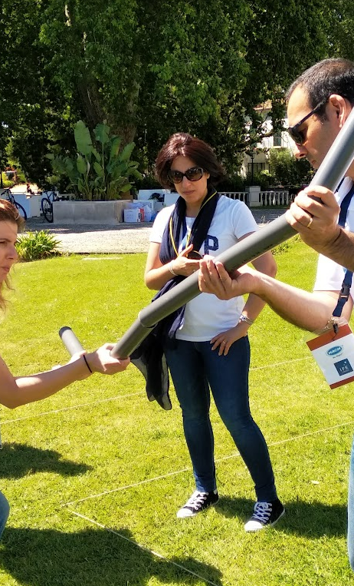
Exemplo de jogos
COMO FAZEMOS
HOW?
EM EQUIPA SOMOS CAPAZES
É uma excelente dinâmica de team building que envolve coordenação, comunicação e planeamento estratégico, ao mesmo tempo em que coloca os participantes sob a pressão de um prazo cronometrado e desafios inesperados. Ele simula de maneira prática como os grupos devem colaborar para alcançar um objetivo comum em um ambiente de pressão.
O objetivo principal é levar uma bola através de um percurso longo, utilizando apenas 6 troços curtos de tubos. Durante a atividade, a bola não pode cair e os participantes não podem tocar diretamente nela, o que exige precisão, coordenação e concentração da equipa.
Destacamos a importância de estratégia, compromisso e comunicação eficaz para alcançar os resultados esperados.
Este tipo de dinâmica pode ser especialmente útil em contextos de mudança organizacional, onde a adaptação rápida e o trabalho conjunto são essenciais para o sucesso.
Utilizamos diferentes jogos que proporcionem a reflexão, o debate entre colegas e reforçam o espírito de abertura à mudança

Slide 6





















Organizações que confiam em nós para construir futuro

Slide 7

ACELERAMOS PROCESSOS
DE MUDANÇA
FORMAL LEARNING
Com base na experimentação e no fazer, estimulamos a colaboração
Para crescer, os profissionais devem ser capazes de estimular, experimentar e praticar: é isso que propomos nas formações da IFE by SKOLAE.
Com um modelo de formação orientado para a ação e construído em torno de uma pedagogia ativa, desenhamos programas de formação hands-on assentes no learning by doing com base em exercícios práticos, estudos de caso, simulações, momentos de reflexão individual, dinâmicas de grupo e com a incorporação de jogos pedagógicos que fomentam a partilha entre pares e favorecem a aprendizagem.
INFORMAL LEARNING
Fomentamos
a auto-aprendizagem
Idealizamos expedições de aprendizagem imersivas para provocar o desejo de agir, desencadear mudanças no comportamento e no
pensamento. Programas outdoor que promovem a reflexão individual e coletiva com vista à identificação de respostas aos desafios do negócio, materializadas num plano de ação.
Desenvolvemos e dinamizamos comunidades de aprendizagem e produzimos conteúdos multiformato e multiplataforma (vídeos, podcasts, ebooks, White papers, infografias, newsletters, revistas, livros, blogs, sites, etc.).
PEER-TO-PEER LEARNING
Potenciamos a aprendizagem entre pares
Concebemos programas para desmistificar conceitos, partilhar ideias e experiências práticas, e apresentar e debater tendências
com impacto no desenvolvimento do negócio.
• À conversa com um especialista
• Partilha de case-studies entre pares
• Discussão e debate no formato de mesa redonda
SOMOS A FILIAL PORTUGUESA
DO GRUPO SKOLAE
Em Portugal desde 1998, a SKOALE é uma empresa europeia multi-especializada no desenvolvimento de competências e soluções de aprendizagem.

Slide 8
O CLIENTE
NO CENTRO
O nosso compromisso está na resposta aos desafios estratégicos do nosso cliente.
O DIGITAL
COMO UM MEIO
O digital é um meio para ganhar agilidade e flexibilidade e potenciar a abertura. A aprendizagem será multiformato e multiplataforma.
A INOVAÇÃO
COMO ALAVANCA
O desenvolvimento de novas competências e formas de trabalhar permitem inovar, acelerar processos de mudança e facilitar a imersão no futuro.
AS NOSSAS
CONVICÇÕES
O REFORÇO
DA COLABORAÇÃO
A aprendizagem será cada vez mais colaborativa, reforçando a partilha entre pares, quer presencialmente quer em comunidades.
O PRESENCIAL
COMO UM PILAR
O presencial terá cada vez mais um papel social e vai continuar a ser fulcral para a melhoria da performance.

Slide 9

CONTACTOS
Liderança e Gestão de Equipas
Desenvolvimento Pessoal
Formação para Formadores
Recursos Humanos
Área Jurídica
Área Financeira
Atendimento e Relação Cliente
Vendas e Negociação
Marketing e Comunicação Empresarial
Secretariado Executivo
Compras e Logística
Idiomas
Tecnologias de Informação
Sustentabilidade Corporativa
Inteligência Artificial
A FORMAÇÃO
COMO UM SERVIÇO!
ADAPTABILIDADE E FLEXIBILIDADE
Oferta diversificada e abrangente, multiformato
e omnicanal
PERSONALIZAÇÃO
Adaptação dos percursos formativos com vista à obtenção de resultados
INOVAÇÃO E CRIATIVIDADE
Criação e desenvolvimento de abordagens
inovadoras e exclusivas que aceleram o
processo de mudança
Nuno Jorge
njorge@SKOLAE.com
Tlm.: (+351) 910 457 434
Telma Lopes
tlopes@SKOLAE.com
Tlm.: (+351) 914 165 110
Skolae Formação
Av.ª da Liberdade, 144 – 3º Dto.
1250-146 Lisboa
www.SKOLAE.pt

